Slide 1

Времена года- Зима. Способы изображения.
Подготовила: Комлева Анна Михайловна

Slide 2
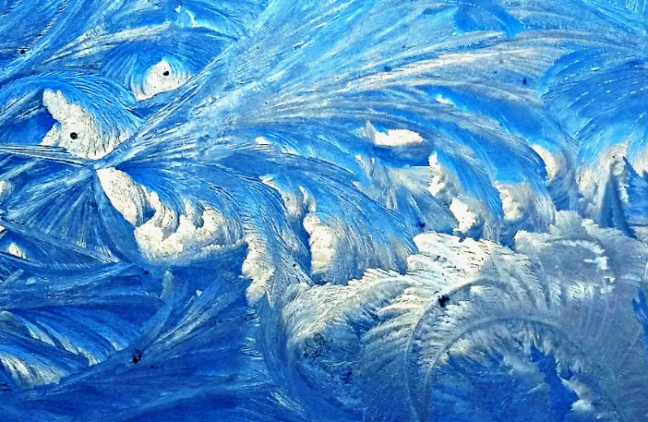
Отгадай загадку
Он пришёл — никто не видел,
Треснул он — никто не слышал.
Дунул в окна и исчез,
А на окнах вырос лес?
Мороз

Slide 3
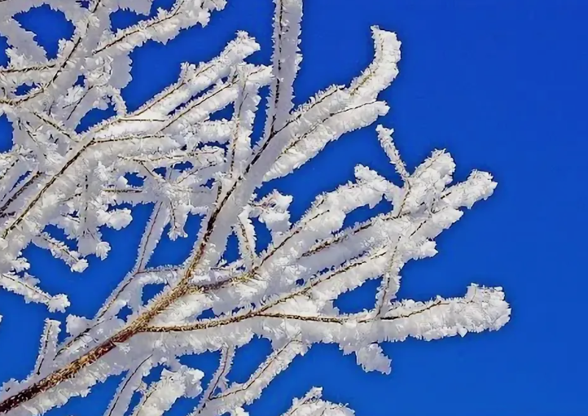
Отгадай загадку
И не снег, и не лёд,
А серебром деревья уберёт?
Иней

Slide 4
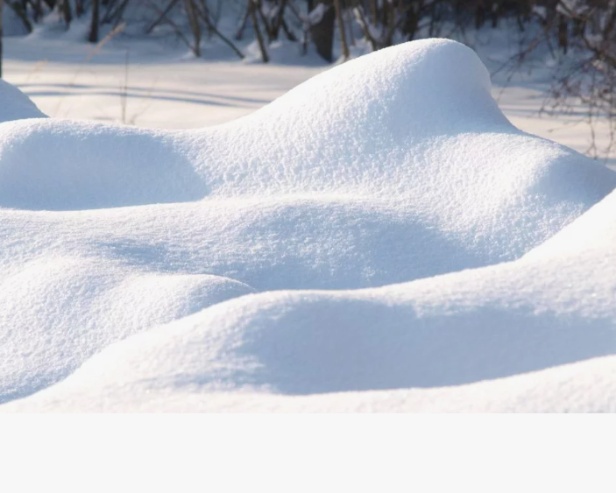
Отгадай загадку
Белый дед горбатый. Лежит у нашей хаты.
Никто его не унесёт,
Весной — тихонько сам уйдёт?
Сугроб

Slide 5
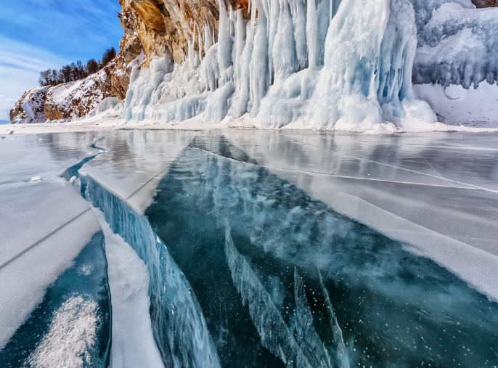
Отгадай загадку
Без гвоздей и топорища
Построен на реке мостище?
Лёд

Slide 6
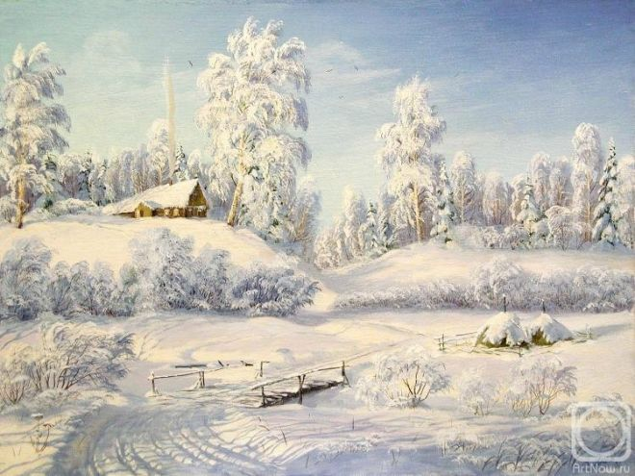
Елена Штырова «Зима»

Slide 7
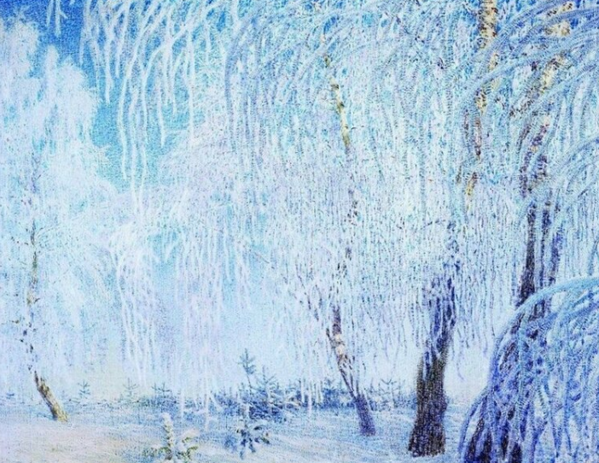
Игорь Грабарь «Иней» 1905

Slide 8
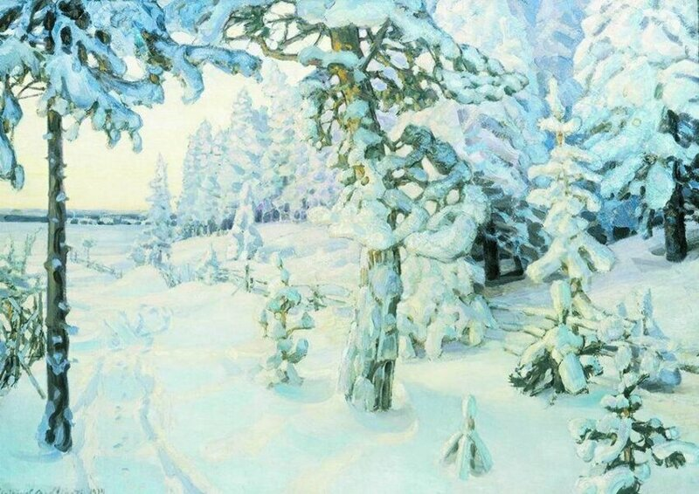
Апполинарий Васнецов «Зимний сон (Зима)» 1908-1914

Slide 9
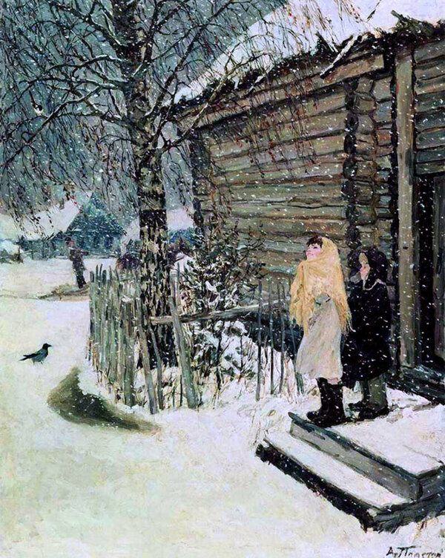
Аркадий Пластов «Первый снег» 1946

Slide 10
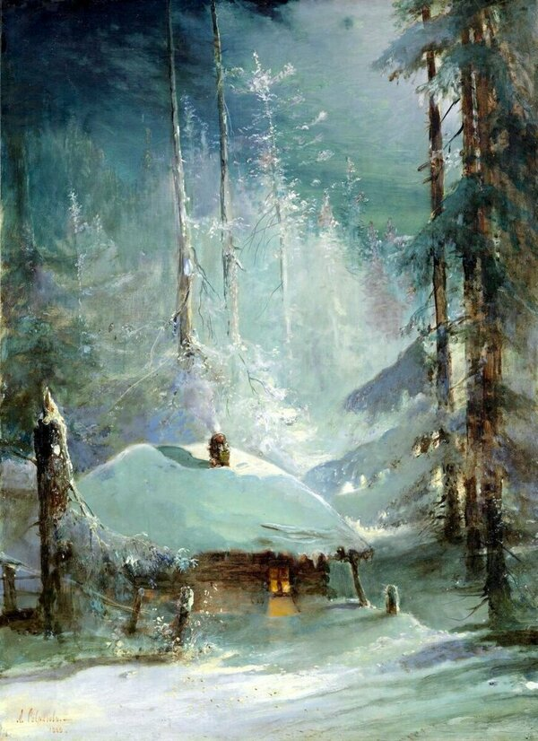
Алексей Саврасов «Хижина в зимнем лесу» 1888

Slide 11
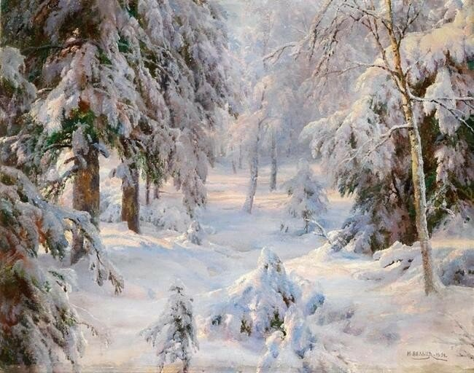
Илья Вельц «Зимнее солнце»1919

Slide 12
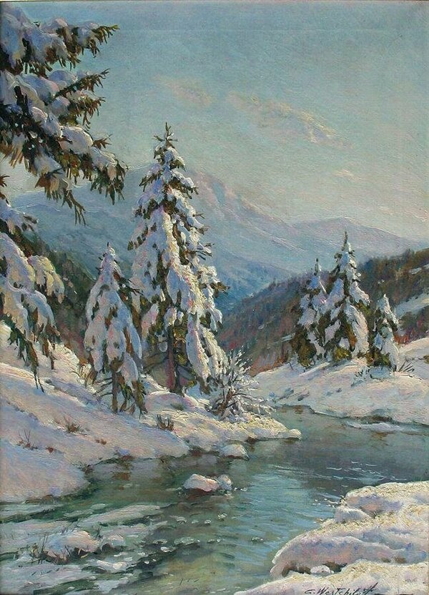
Вещилов Константин «Зимний пейзаж с елями»

Slide 13
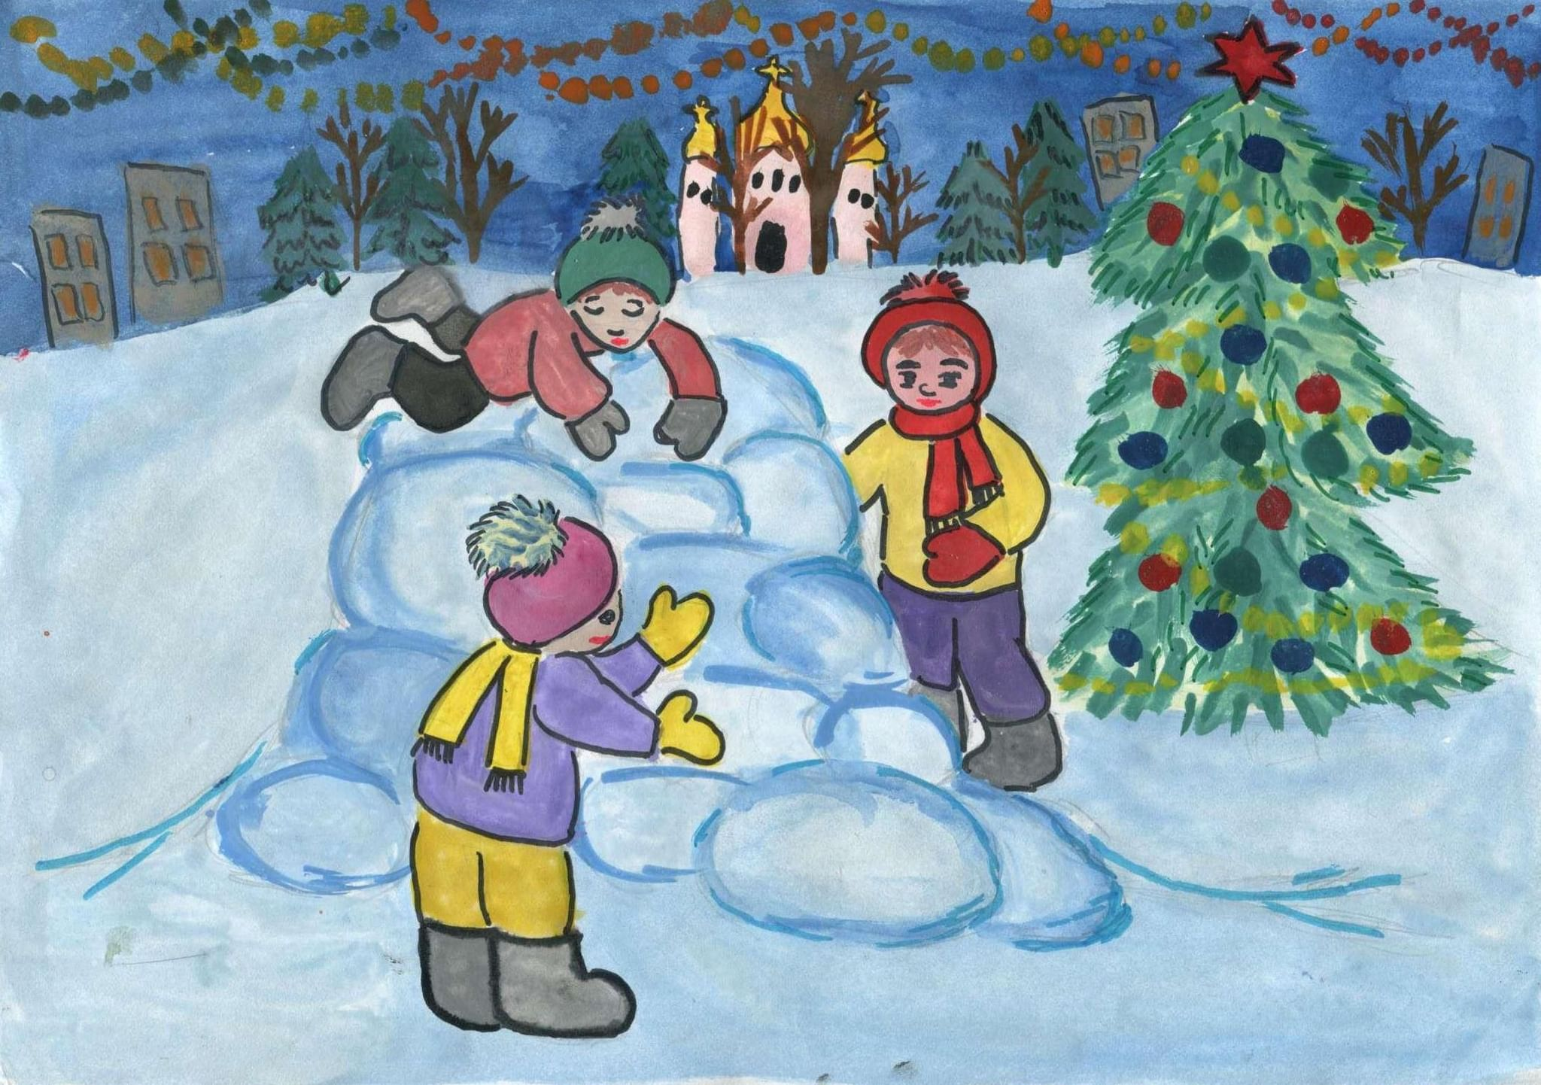
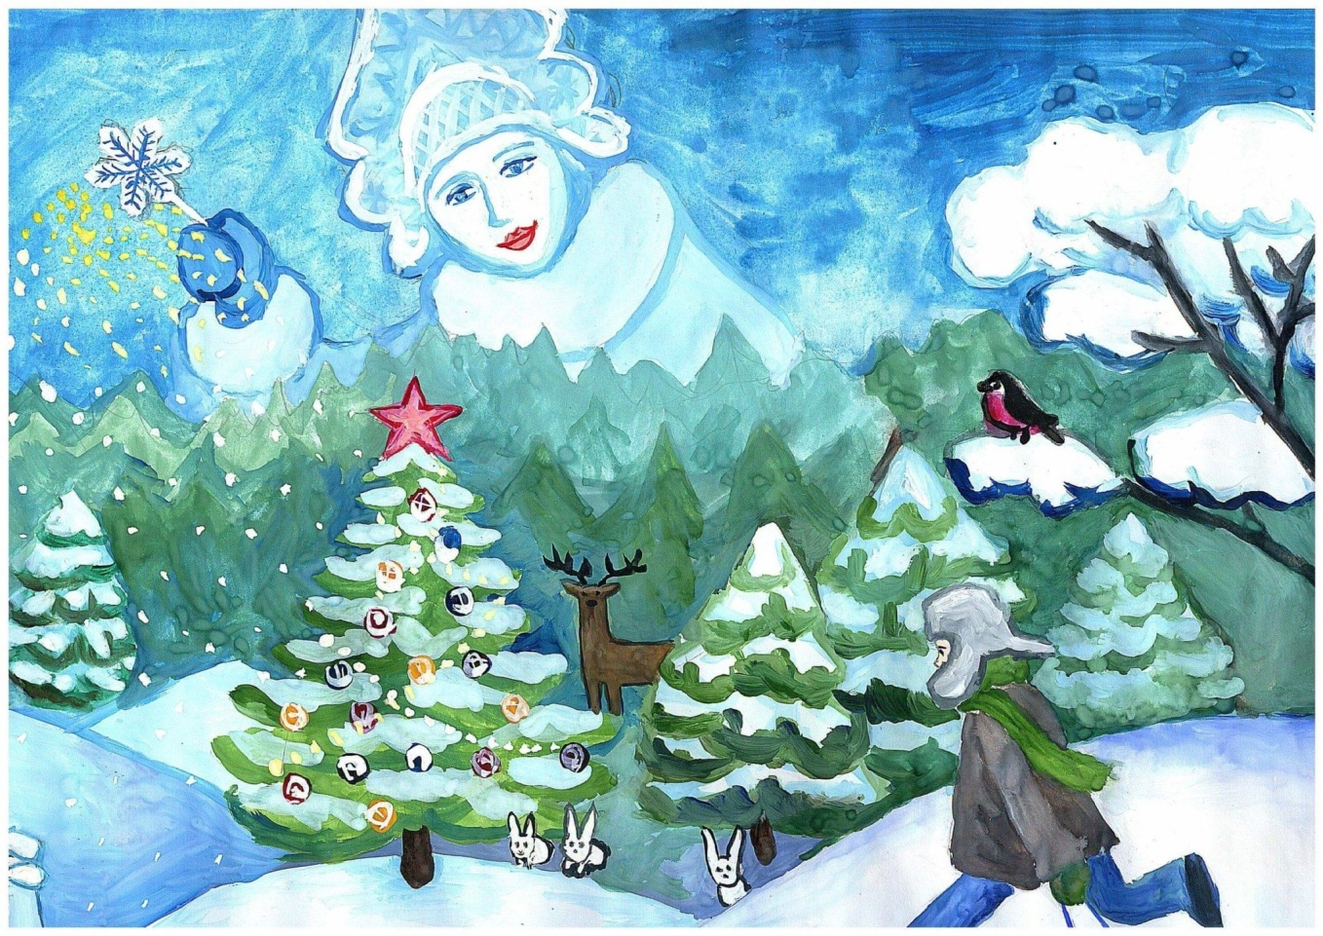
Рисунки детей «Зима»

Slide 14
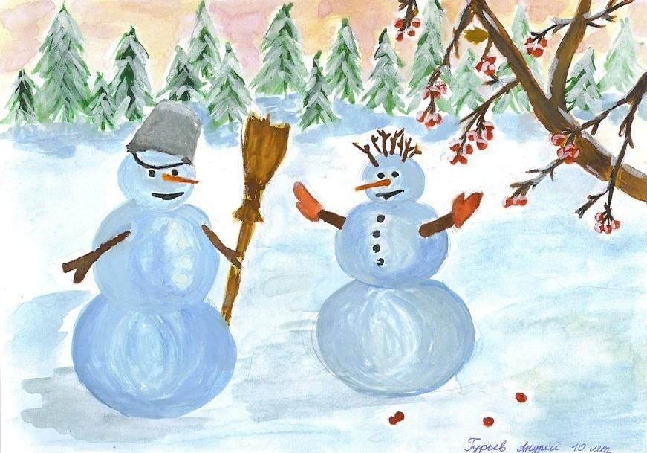
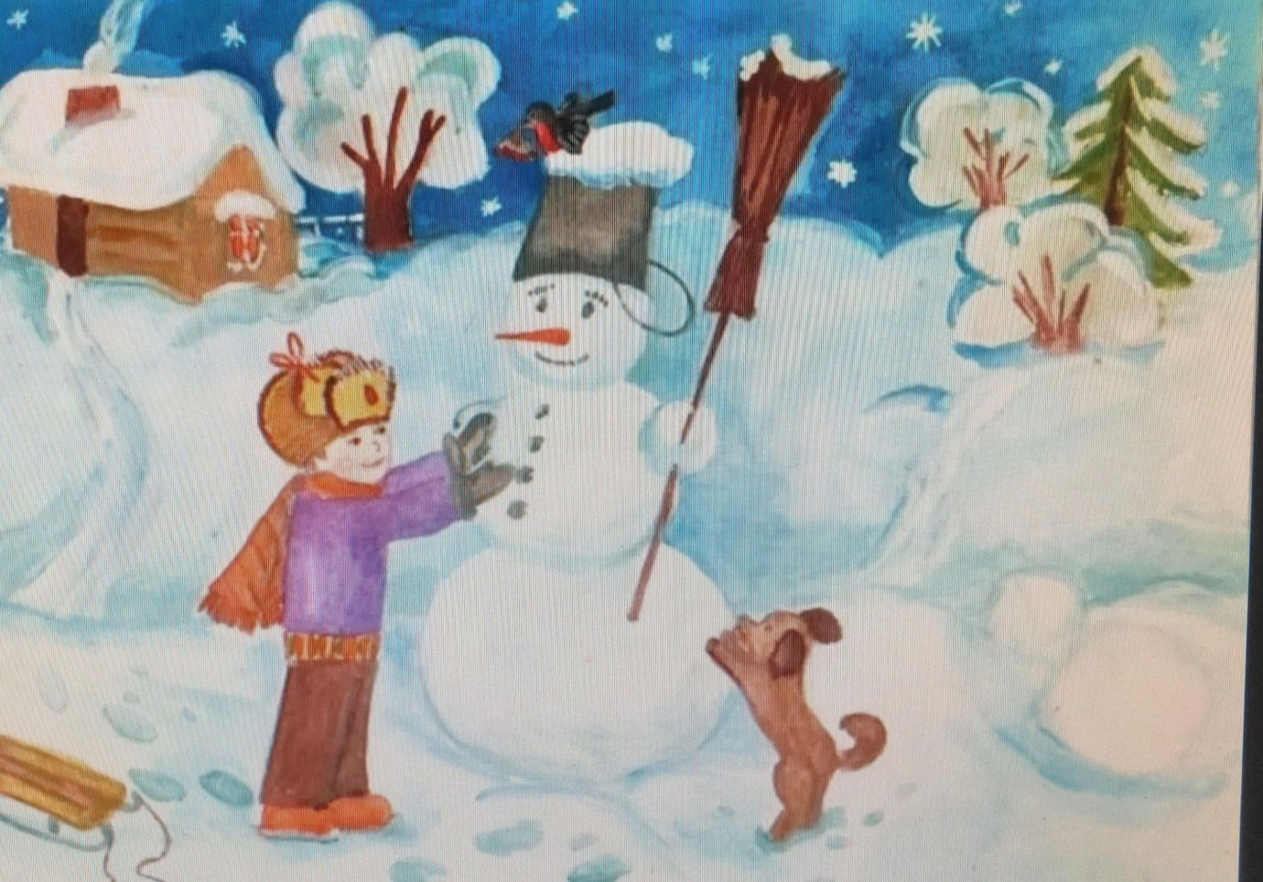
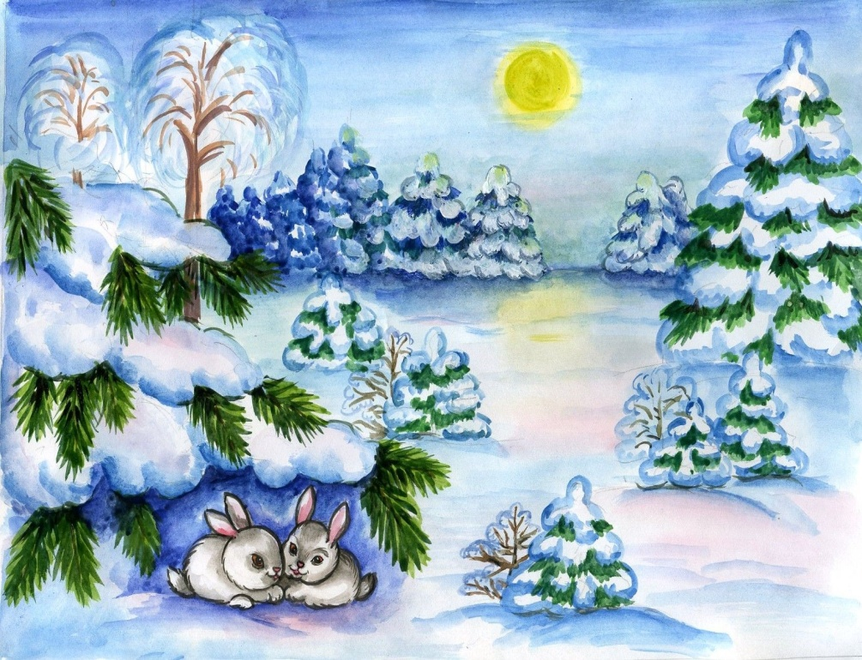

Slide 15
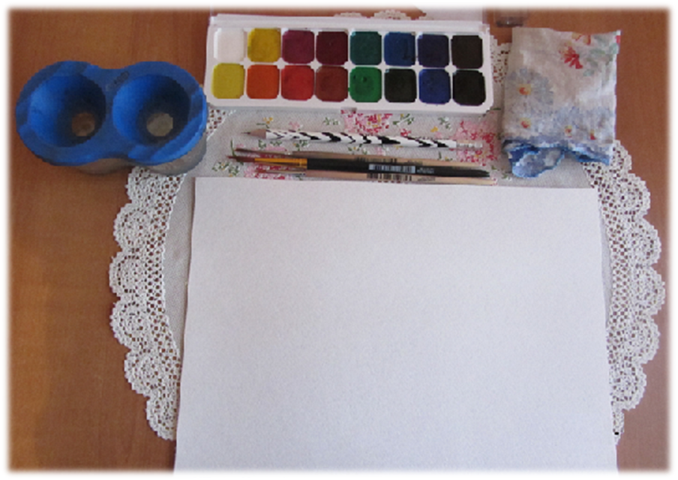
Нам понадобится

Slide 16
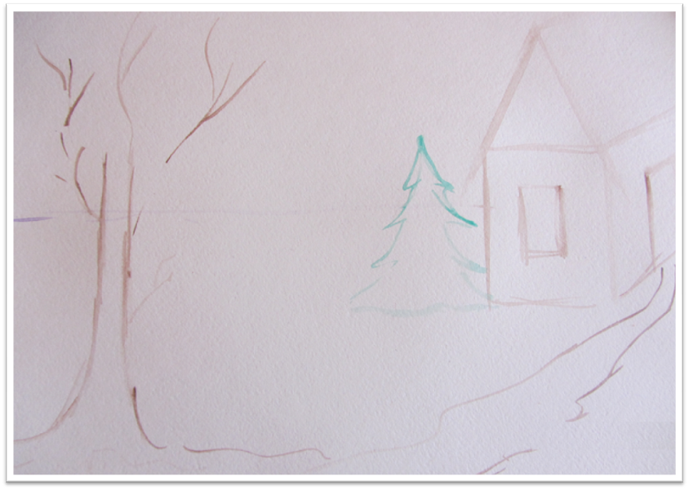
Рисуем зимний пейзаж.
Первый этап – набросок.

Slide 17
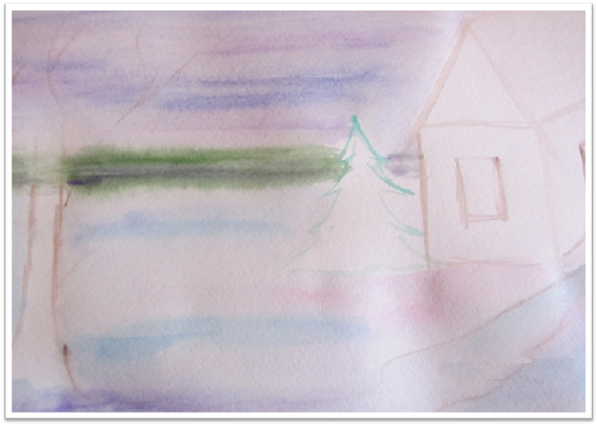
Рисуем зимний пейзаж.
Второй этап – заливка фоном

Slide 18
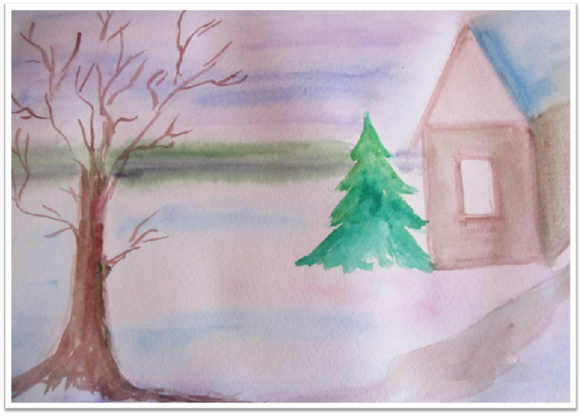
Рисуем зимний пейзаж.
Третий этап – заливка деталей фоном

Slide 19
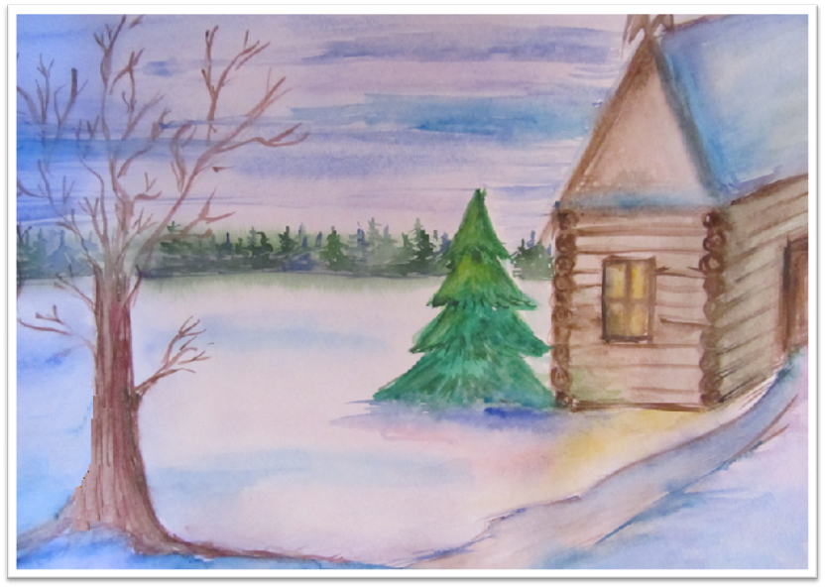
Рисуем зимний пейзаж.
Четвертый этап – прорисовка мелких деталей

Slide 20
Спасибо за внимание

